Slide 1
بسمه تعالی
استاد :
دکتر کورکی نژاد
دانشجو :
راحله اسلاملو
سمیرا قائلی

Slide 2
كاربرد سامانة اطلاعات جغرافيايي (GIS) در مكانيابي و تحليل فضايي – مكاني آلودگي و منابع آلاينده‌هاي هوا در كلانشهر كرمانشاه

Slide 3
چکیده
اين تحقيق با هدف شناسايي کانون‌های آلودگي هوا، تحليل فضايي- مكاني ميزان آلودگي آلايندههاي هوا و بررسي رابطة بين تراكم جمعيت با ميزان آلايندههاي هوا با استفاده از مدل‌های آماري و سامانة اطلاعات جغرافيايي (GIS)¹ در كلانشهر كرمانشاه فراهم شده است. به منظور تحليل داده‌ها و تشكيل پايگاه دادهاي از نرم‌افزار Excel/Office و براي تحليل تطبيقي و گرافيكي از نرم‌افزار Arcview در محيط GIS و نرم‌افزارهای جانبي Crime Analysis و Case استفاده شده است. همچنين، براي برآورد تعداد جمعيت در بلوکه‌ای آماري كه شامل 62 نمونة آماري به صورت نقطه‌ای با تعيين مختصات جغرافيايي از طريق سيستم مختصات یابی جهاني (GPS) در كلانشهر كرمانشاه است از روش طبقه‌بندی تراكمي استفاده شده است. جامعة آماري تحقيق مجموعه‌ای از ميزان جمعيت و آلاينده و نوع آلاينده در دورة زماني 30 روزه در محدودة كلانشهر كرمانشاه است.

Slide 4
چکیده
آزمون‌های آماري استفاده‌شده، آزمون مركز متوسط، فاصله از انحراف معيار و بيضي انحراف معيار بوده است و بر اساس توزيع فضايي- مكاني مناطق آلوده با ميزان آلودگي و نوع آلايندههاي هوا و رابطة بين تراكم جمعيت (پيروي الگوي خوشه‌ای و متمركز) از شاخص خوشه‌بندی نزدیک‌ترین همسايه براي شناسايي نواحي آلوده و ميزان آلودگي هوا استفاده شد. کانون‌های آلايندة هوا (CO،NO2،SO2،PM10 و Pb) به صورت نقطه‌ای در ميدان آزادي، بلوار شهيد بهشتي تا ميدان سپاه، چهارراه مدرس، ميدان آیت‌الله كاشاني، خيابان شهيد اشك تلخ تا انتهاي خيابان جليلي، اطراف ميدان آزادگان و شهرك معلم و شهرك الهيه شناسايي شدند. بر اساس نتايج، براي افزايش ايمني و كاهش آلاینده‌ها در اين محدوده‌ها از منظر حفاظت و محیط‌زیست شهري، افزايش فضاهاي سبز و كاهش ميزان تراكم جمعيت در نواحي شلوغ و پرترافيك شهري ضروري. است

Slide 5
1.‌ سرآغاز
آلودگي هوا به حضور يك يا چنـد آلاينـده در هـواي آزاد مانند گرد و غبار، دود غليظ، بوي نامطبوع به مقـدار كـافي با خواص مشخص گفته مي شـود كـه تـداوم آن می‌تواند سلامت انسان و محیط‌زیست را به مخاطره اندازد (مخدوم و درویش‌صفت، 1384.) انواع متعددي از آلاینده‌ها در اثـر فعالیت‌های طبيعي و مصنوعي ناشي از فعالیت‌های بشر كه در زمين انجام می‌گیرد، وارد جو می‌شوند، بنابراين به طور كلي آلودگي هوا به معنـي حـضور يـك مـادة خـارجي در هواست (ميلر، 1386.) به طور كلي، بيشتر آلـودگي هـواي کلان‌شهرهای ايران بين نوع و ميزان آلاينده بـا بلوکه‌ای تراكمي جمعيت در مکان‌های شلوغ و پرجمعيت شهري ازنظر بستر زماني و مكاني جنبة جغرافيـايي نـسبت مـستقيم دارد (پژوهيــان و مرادحاصــل، 1386.) بــه عبــارت ديگــر می‌توان گفت، هر پديدة آلودگي جوي ازنظر غلظت و نوع آلاينده داراي مختصات مكاني و زماني خاص خـود اسـت (حبيبي و پوراحمد، 1386.)

Slide 6
1.‌ سرآغاز
موسوي در تحقيقي با عنوان «بررسي مقایسه‌ای كيفيـت هواي تهران در سال‌های 1376 و 1377 «نتيجه گرفـت كـه در سال 1376 كيفيت هوا در 32 درصـد از روزهـا ازنظر توصيفي غيربهداشتي و 5 درصد بـسيار غيربهداشـتي بـوده است. در صورتي كه اين مـوارد در سـال 1377،6 درصـد افزايش داشته است (موسـوي و نـدافي، 1376 &.)Lean Hertell Eang در سال 2002 در مقاله‌ای با عنوان «ارزيـابي مکان‌های آلـودة هـوا و آثـار آلـودگي هـواي ترافيكـي در سلامت انسان در دانمارك» به مطالعة پـراكنش مکان‌های آلودة هوا و تأثيرات آلايندههاي هوا همچـون (SO2،NO2، CO،NOX،O3 و PM10) در سلامت افراد بر حسب مـواد آلاينده پرداختند. نتايج نشان دادند كه بيشترين مکان‌های آلوده به آلايندههاي جوي در مکان‌های شلوغ و پرترافيـك شهری‌اند. مـدل استفاده‌شده بـراي انجـام ايـن تحقيـق، مدل‌های پيشرفته مانند مدل درجه‌بندی منطقه‌ای سـابقة شهري و مدل آلودگي خياباني است.

Slide 7
1.‌ سرآغاز
Demuzere در سال 2010، در تحقيقي با عنـوان «درك مشكل آلودگي حمل و نقل در مقابل كيفيت هواي محيطي» از حمل و نقل به‌منزلة عامل اصلي آلودگي شهر نام بـرده و معتقد است كه 30 تا 80 درصد از كل آلودگی‌های هـوا را اتومبیل‌ها تشكيل می‌دهند. وي در اين تحقيق رابطـة ميـان جمعيت با آلودگي هوا و نـوع آلاينـدههـاي جـوي (SO2، NO2،CO و NOX) ناشي از مصرف سوخت‌های فـسيلي به ويژه بنزين حاوي سرب را در نـواحي شـلوغ مـشخص كـرد. همچنـين، وي در انتهـاي تحقيـق خـويش شـاخص آلودگي هوا را بر حسب PSI در اين مکان‌ها تعيين كرد. Bringfelt در ســال 2009، در پژوهــشي بــا عنــوان «مهم‌ترین منابع ايجاد و تجمـع دي اكـسيد گـوگرد و منـو اكسيد كربن در مركز استكهلم» تحقيقاتي انجام دادنـد. وي ابتدا به بررسي همبستگي فضايي- زماني مکان‌های آلوده به آلايندة دي اكسيد گوگرد و وارونگـي دمـا در آن مکان‌ها پرداخت و سپس بيان كـرد كـه بيـشترين نـوع و پـراكنش آلاینده‌ها مرتبط با گراديان قائم دما در 37 متـري از سـطح در ساعات اولية صـبح مشخـصة خـوبي بـراي پیش‌بینی آلودگي است.

Slide 8
1.‌ سرآغاز
در اين پژوهش، بـر اسـاس بـرآورد تعـداد جمعيـت و اندازه‌گیری آلاينده در بلوکه‌ای آماري كه شامل 62 نمونة آمـاري بـه صـورت نقطه‌ای بـا تعيـين ميـزان جمعيـت و مختصات جغرافيـايي مكـان مـورد نظـر از طريـق سيـستم مختصات یابی جهاني (GPS)5 است به منظور بررسی رابطة ميان جمعيت با ميزان و نوع آلايندههاي جوي در كلانشهر كرمانشاه از روش طبقه‌بندی تراكمي اسـتفاده شـده اسـت. جامعة آماري تحقيق حاضر مجموعه‌ای از ميزان جمعيـت، ميزان و نوع آلاينده را شامل می‌شود كه در دورة زماني 30 روزه در محدودة كـلانشـهر كرمانـشاه اسـت. مهم‌ترین آزمون‌های آماري استفاده‌شده، آزمون مركز متوسط، فاصـله از انحراف معيار و بيـضي انحـراف معيـار اسـت و از بـين آزمون‌های خوشه‌بندی، شاخص نزدیک‌ترین همسايه براي شناسايي نواحي آلوده و ميزان آلودگي هوا بـه كـار گرفتـه شده است. با استفاده از سامانة اطلاعات جغرافيايي (GIS)، سيستم تعيين مختصات جهاني (GPS)، ابـزار اندازه‌گیری آلاینده‌ها و نرم‌افزارهای جـانبي Analysis Crime و Case مکان‌های آلـوده، نـوع و ميـزان آلاینده‌ها در كـلان شـهر كرمانشاه شناسايي شدند.

Slide 9
2.‌ مواد و روش انجام تحقیق
2.1. داده‌های استفاده شده
مواد و ابزارهاي استفاده‌شده در انجام تحقيق شامل:
1. نقشه‌های تراكم جمعيتي با مقيـاس 25000:1، نقـشة بزرگ راه‌ها و خیابان‌ها، نقشة مسير باد غالب، تهيـة DEM، تعيين مختصات جغرافيايي مکان‌های تحت مطالعة شـهري (نمونه‌های آماري) با GPS؛
2. نرم‌افزارهای استفاده‌شده: شـامل Excel/Office، Arcview،GIS و نرم‌افزارهای جـانبي Analysis Crime و Case؛
3. استفاده از داده‌های آماري و جمعيتـي سـازمان آمـار ايران؛
4. داده‌های آماري ایستگاه‌های سنجش آلـودگي هـواي كرمانشاه با استفاده از نرم‌افزار Excel، بررسي و آناليز شد. فرايند تحقيق در اين مطالعه شامل مراحل اسلاید بعد است:

Slide 10
مرحلة: اول انجام مطالعات کتابخانه‌ای به منظـور تهيـة پيشينة تحقيق، ویژگی‌های آلاینده‌ها، ارزش‌گذاری لایه‌ها با استفاده از GIS؛
مرحلــة: دوم جمع‌آوری و واردكــردن اطلاعــات و داده‌های آماري و مختصات نقاط و ارتفاع و غيره بـه طـور جداگانـه در نرم‌افزار اكـسل (Excel) بـا فرمـت dbf در ستون‌های مجزا؛
مرحلة: سوم فراخـواني اطلاعـات و داده‌ها و جـداول آماري در نرم‌افزارهای جانبی Analysis Crime و Case؛

Slide 11
مرحلة: چهـارم تهيـة مختـصات مكـاني ایستگاه‌های سنجش آلودگي هوا، تعيين آلوده‌ترین نقـاط شـهر، مـسير و نوع پراكنش آلاینده‌ها در سطح شهر بر حسب نوع آلاينـده ز نظر ارتفاع و ضخامت آلودگي، تعيين شـاخص آلـودگي هوا (PSI) بر حسب نوع آلاينده و كيفيـت هـوا در مواقـع اضطراري و بحران به صورت لایه‌های رقـومي در محـيط نرم‌افزار GIS Arc(مخدوم و درویش‌صفت، 1384)؛
مرحلة پنجم: تهية نقشه‌های رقـوميشـدة بلوکه‌ای جمعيتي كرمانشاه و کلاس‌های طبقـاتي نـوع و پـراكنش آلاینده‌ها.

Slide 12
2.2. منطقة مورد مطالعه
كلانشهر كرمانـشاه در غـرب ايـران در منطقـة كوهـستاني زاگرس و ميان رشته کوه‌های كشيده و مـوازي زاگـرس در 477 درجه و دقيقة طول شـرقي و 34 درجـه و 19 دقيقـة عرض شمالي واقع شده است. اين شهر در ارتفاع متوسـط 1322 متر از سطح دريا قرار گرفته است. كرمانشاه به‌منزلة بزرگترين استان ناحية غرب كشور، يكي از 8 شهر مهم و پرجمعيت كشور با جمعيتي نزديك به 1387129 هزار نفـر و مساحتي بالغ بر 14570 هكتار در ميانة غربي ايران واقـع شده است.

Slide 13
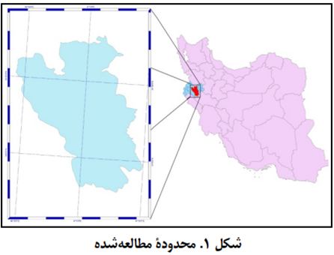
طي دهه‌های اخير به علـت مركزيـت سياسـي - اداري كرمانشاه و بروز جنگ و غيـره، جمعيـت ايـن شـهر افزايش چشمگيري داشـته اسـت. نـرخ رشـد جمعيـت در كرمانشاه طي 50 سال گذشته يعني طي 5 دورة سرشـماري عمومي نفوس و مـسكن از فـراز و نشیب‌های متعـددي برخوردار بوده است. طـي دورة 50 سـالة 1335 تـا 1390 جمعيت ساكن شهر حدود 6 برابر شده است (سازمان آمار ايران،1390.)

Slide 14
‌ روش تحقیق
روش‌های آماري يكپارچه به تحليلگران كمك می‌کنند تـا الگوهاي آماري گرافيك مبنا از تحليل تطبيقي - توصيفي بر پاية - توزيع فضايي مكاني را درك و بررسـي كننـد. نقطـة مركز متوسط را می‌توان به‌منزلة معيـاري تقريبـي بـراي مقايسة توزيع فضايي انواع آلاینده‌ها يـا بررسـي يـك نـوع آلايندة خاص در دوره‌های زماني مختلف بـه كـار گرفـت. شاخص فاصله از انحراف معيار به تـشريح سـطح و نحـوة توزيع داده‌ها كمك می‌کند.

Slide 15
هر چه اندازة فاصله از انحراف معيار بيشتر باشد، پراكندگي داده‌هاي آلودگي (نوع آلاينده) بيشتر است. سطوح پراكندگي را نيـز می‌توان بـه وسـيلة بيضي انحراف معيار نشان داد. اندازه و شكل بيضي، ميـزان پراكندگي را معـين می‌کند و امتـداد آن محـدودة انتـشار آلاينده را نشان می‌دهد. مفيـدترين آزمـون آمـاري جـامع، خوشه‌بندی است. چندين روش براي آزمون خوشه‌بندی در توزيع مكـاني آلاینده‌ها قابـل اسـتفاده اسـت.

Slide 16
شـاخص نزدیک‌ترین همسايه از جمله آزمون‌های خوشه‌بندی است. شاخص نزدیک‌ترین همسايه روشي سـاده و سـريع بـراي آزمون ميزان آلودگي در يـك محـدودة جغرافيـايي اسـت. براي شناسايي و بررسي توزيع فضايي - مكاني آلايندههـاي پنجگانه (CO،PM10،O3،SO2 و NO2) و تعيين بـالاترين مکان‌های آلوده، مدل‌های آماري گرافيك مبنا شامل آزمـون مركز ميانگين و بيضي انحراف معيار استفاده شده. است

Slide 17
4.‌ تعداد جمعیت در بلوک‌های آماری کرمانشاه
محدودة كرمانشاه طبق سرشماري 1390 بالغ بر 1387129 نفر بوده اسـت. شـايان يـادآوري اسـت، در ايـن پـژوهش بلوکه‌ای آماري ميزان جمعيت در سال 1385 استفاده شد. ميزان جمعيت شهر در 5 بلوك آماري طبقه‌بندی شده است (شكل 2.) مـساحت اراضـي خـالص مـسكوني در بلـوك آماري كرمانشاه بالغ بر 5609. هكتار است تراكم مـسكوني خالص در كرمانشاه 319 نفر در هكتـار و تـراكم مـسكوني ناخالص 122 نفر در هكتار است. در برآورد تعداد جمعيت در بلوکه‌ای آماري كلانشهر كرمانشاه از روش طبقه‌بندی تراكمي استفاده شده است (سـازمان آمـار كـشور، 1385.) بدين صورت كه هر يك از آلاینده‌ها بـر اسـاس طبقـات تراكم جمعيتي درصدي از مساحت و جمعيت شـهر را بـه منظور شناسايي مکان‌های آلودگي هوا به خـود اختـصاص داده اسـت. از مقايـسة بـين آمـار طبقـات مختلـف تـراكم جمعيت می‌توان به رابطة بين ميزان آلودگي هوا و جمعيت پي برد.

Slide 18
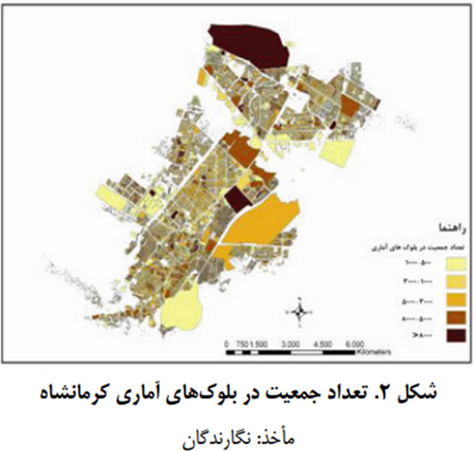
جمعيت شهر در 5 بلوك آماري طبقه‌بندی شده است (شكل 2.) مـساحت اراضـي خـالص مـسكوني در بلـوك آماري كرمانشاه بالغ بر 5609. هكتار است تراكم مـسكوني خالص در كرمانشاه 319 نفر در هكتـار و تـراكم مـسكوني ناخالص 122 نفر در هكتار است. در برآورد تعداد جمعيت در بلوکه‌ای آماري كلانشهر كرمانشاه از روش طبقه‌بندی تراكمي استفاده شده است (سـازمان آمـار كـشور، 1385.) بدين صورت كه هر يك از آلاینده‌ها بـر اسـاس طبقـات تراكم جمعيتي درصدي از مساحت و جمعيت شـهر را بـه منظور شناسايي مکان‌های آلودگي هوا به خـود اختـصاص داده اسـت. از مقايـسة بـين آمـار طبقـات مختلـف تـراكم جمعيت می‌توان به رابطة بين ميزان آلودگي هوا و جمعيت پي برد.

Slide 19
  5.‌ روش‌های آماری گرافیک مبنا
خستين گـروه از روش‌های تحليـل فـضايي، روش‌های آماري گرافيك مبناست تا بدين وسـيله ميـزان گـرايش بـه مركز و توزيع فـضايي آلاینده‌ها در محـدودة جغرافيـايي كلانشهر كرمانشاه مشخص شود. بيضي انحـراف معيـار و نقطة مركز متوسـط آزمون‌های آمـاري جـامع بـه شـمار می‌روند. نقطة مركز متوسط را می‌توان به‌منزلة معيـاري تقريبي براي مقايسة توزيـع فـضايي مکان‌های آلـوده يـا بررسي نوعي آلايندة خاص در دوره‌های زماني مختلف بـه كار گرفت. به عبارت ديگر مركز متوسط، مكان مركـزي را به صورت ميانگين مبنايي تمام مکان‌های آلوده در محدودة مورد مطالعه مشخص می‌کند. بيضي انحراف معيار سـطوح پراكندگي مکان‌های آلودگي هوا را نشان می‌دهد. در ايـن آزمون اندازه و شـكل بيـضي ميـزان آلـودگي و امتـداد آن محدودة انتشار آلاينده را مشخص می‌کند.

Slide 20
6.‌ مرکز متوسط و بیضی انحراف معیار
مركز متوسط، مکان‌های آلودة (شهر آلودگي هوا) بر اساس 5 آلایندة مهم هوا (CO، PM10، O3، SO2 و NO2) در میدان آزادی، سراسر بلوار شهيد بهشتي از سه‌راه 22 بهمـن تا ميدان سپاه، چهارراه مدرس تـا ميـدان آیت‌الله كاشـاني، خيابان شهيد اشكتلخ تـا انتهـاي خيابـان جليلـي، اطـراف ميدان آزادگان است. بيضي انحراف معيار ميزان آلـودگي و محدودة انتشار آلايندة كرمانشاه را نشان می‌دهد كـه داراي كشيدگي شـمال بـه جنـوب اسـت (شـكل.)3 طـول ايـن كشيدگي متغير است كه البته شكل كشيدگي در معيار ميزان آلودگي به هر 5 نوع آلاينده نشاندهنـدة بيـشترين فراوانـي مکان‌های آلودگي هوا در نقاط نزديك به مركز شهر (سه‌راه نواب تا ميدان كاشاني) است.

Slide 21
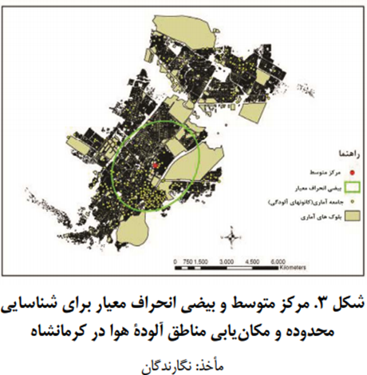

Slide 22
7. آزمون تخمین تراکم کرنل
ز مناسب‌ترین روش‌ها براي به تـصوير كـشيدن داده‌های آماري و تحليلي- توصيفي در پهنة جغرافيايي بـه صـورت سطح پيوستة آزمـون تخمـين تـراكم كرنـل اسـت. آزمـون تخمين تراكم كرنل سـطح همـواري از تغييـرات در تـراكم داده‌ها مانند ميزان آلاينده و نوع آن را روي محدوده ايجـاد می‌کند. بـر اسـاس روش يادشـده و بـه منظـور تـشخيص کانون‌های آلودگي هواي كرمانشاه اين محاسبات در محيط سامانة سيستم اطلاعات جغرافيـايي بـا نرم‌افزار ArcGIS انجام گرفت. روش تحليل آزمون كرنل، شيوهاي ديگر براي تحليــل فــضايي مکان‌های آلــودگي هــوا در محــدودة شهرهاست. در اين روش نسبت ميزان آلودگي هـوا و نـوع آلاينده به تراكم جمعيت در واحدهاي جغرافيايي بـا ابعـاد مشخص سنجيده می‌شود.

Slide 23
واحدي كه به صورت موضوعي روي نقشه آورده می‌شود، می‌تواند تعيـين‌كننـدة ميـزان آلودگي در مختصات جغرافياي مـشخص بـا عنـوان «يـك ســلول از شــبكه » محاســبه شــود. طبــق شــكل 3 تعــداد کانون‌های آلودگي هوا بر حسب نوع آلاينده كه در آزمـون تخمين تراكم كرنل و آزمون تـوزيعي- نقطه‌ای شناسایی شده است با تحليل توصـيفي يـك سـلول از شـبكة نقـشه كاملاً هماهنگي دارد. در ايـن الگـو يـك سـلول از تحليـل شبکه‌ای اندازه و مساحت هر پيكسل يا خانة شبكه برابر بـا 3 هكتار در نظـر گرفتـه شـده اسـت. پیکسل‌های شـبكة تحليلي نقشه هر كدام از ميـزان آلـودگي بـه ترتيـب رنـگ نارنجي، زرد و سبز است و بعدي نوع آلايندة جـوي را بـه خود اختصاص داده.

Slide 24
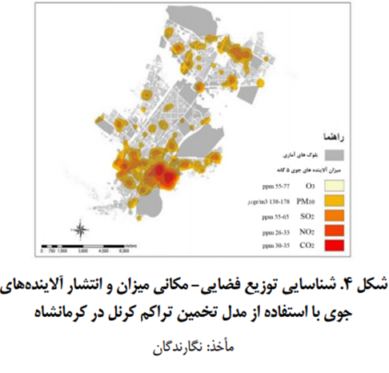
است شايان يادآوري اسـت، بيـشترين سهم در بين آلاینده‌های جوي 5 گانه به ترتيـب مربـوط بـه منـو اكـسيد كـربن، PM10،SO2،NO2 و O3 در كرمانـشاه است. شكل 4 بررسي پراكندگي آلـودگي جـوي در امكـان مختلف كلانشهر كرمانشاه را نشان می‌دهد. بررسـي دقيـق شكل زير نشان می‌دهد كه 3 كانون بسيار آلوده و خطرناك (300>PSI) در چهارراه مدرس تا ميدان كاشـاني و سه‌راه نواب صفوي تا ميدان نواب وجود دارد. كـانوني ديگـر در نزديكي شهرك الهيه و معلم با غلظـت آلـودگي كمتـر از 2 ناحية ديگر نيز وجود دارد

Slide 25
8. شاخص نزدیک‌ترین همسایه
ايـن شـاخص از تقـسيم ميـانگين فاصله‌ها در پـراكنش مشاهده‌شده (distribution Observed) بر ميانگين فاصله‌ها در پـراكنش تـصادفي (distribution Random) بـه دسـت می‌آید و آن را با حرف r نشان می‌دهند. پـس از محاسـبة مقدار r، با اسـتفاده از جـدول 1 می‌توان الگـوي مكـاني پراكنش مشاهده‌شده را تعيين كرد. شـاخص نزدیک‌ترین همسايه بر پاية فاصلة بين پدیده‌ها عمل می‌کند و به همـين علت نسبت به ساير روش‌های اشاره‌شده نتـايج بهتـري در تجزيه و تحليل پدیده‌هایی كـه روابـط متقابـل دارنـد ارائـه می‌دهد. علاوه بر اين، از آزمون z نيز در اين روش استفاده می‌شود. فرض صفر آزمون اين است كه پدیده‌های مـورد نظر داراي الگوي مكـاني تصادفی‌اند.

Slide 26
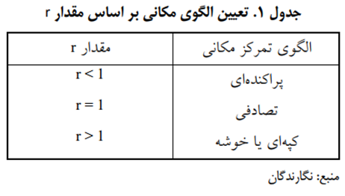
بـراي تأييـد يـا رد فرضية يادشده، آمارة z محاسبه می‌شود. اگر اين آماره بـين مثبت و منفی 96/1 (96/1 +< NNI < 96/1-) باشد، به احتمال 95 درصد فرض صفر تأييد می‌شود. يعنـي الگـوي مكاني پدیده‌ها تصادفي است. اما اگـر ايـن آمـاره بـيش از 96 + 1 /باشـد، الگـوي مكـاني کپه‌ای (خوشه‌ای) اسـت. پراكنش نقطه‌ای پدیده‌ها ممكن است کپه‌ای يا پراكنـده بـه نظر برسد يا حتـي بـا محاسـبة r ايـن نتيجـه تأييـد شـود. دستيابي به نتيجة قطعي فقط از راه آزمون آماري امکان‌پذیر است. به عبارت ديگر، مقدار r محاسبه‌شده 1 در جـدول بايد با z محاسبه‌شده از جدول 2 تأييد شود.

Slide 27
شاخص نزدیک‌ترین همسايه روشي ساده و سريع براي آزمون تمركز گردآمدگي اطلاعـات و داده‌های آمـاري در يك محدودة جغرافيايي (ازنظر زمـان و مكـان). اسـت بـا نتايج اين آزمون به سرعت می‌توان دريافت كه آيا داده‌های مكاني - فضايي تمركز خوشه‌ای دارنـد يـا خيـر؟ ايـن امـر زمــاني محقــق می‌شود كــه نتيجـه دادة آزمون‌های اندازه گيري شدة آلاينـدههـاي جـوي روي امـاكن مختلـف شهري شكل خوشه‌ای نداشته باشد. ميزان آلودگي در حـد اضطراري نبود و کانون‌های آلودگي هوا شكل نگرفته‌اند و ديگر لازم نيست محقق وقت خود را براي بررسي و تعيين ميزان و نوع آلاینده‌ها صرف كند. اين روش طبقه‌بندي، بـر اساس نزدیک‌ترین فاصله به نمونة طبقات همـسايه اسـتوار است.

Slide 28
شاخص نزدیک‌ترین همسايه: نوعي مقياس درجه‌بندی مکان‌های آلوده به آلاینده‌ها را بر حسب مقياس از به شدت به متمرکز تا ه شدت متفرق است.
دامنة مقدار شاخص:
- صفر: به معني اينكه ميزان و نوع آلاينده در آن مكـان در يك نقطه به مقدار بسيار كم متمركز است (مناطق پاك)؛ - بيشترين مقياس حدود 15: 2 /به معني وجـود تمركـز آلاينده در آن مكان است (به شدت آلوده)؛
- در مکان‌های آلوده با مقدار آلودگي مشابه بـه سـمت 5./تا 1/5 است و در مکان‌های داراي تناقض چشمگير بـه سمت صفر ميل می‌کند.
R=(D/obs)/(D/Exp)

Slide 29
شرح فرمول شاخص نزدیک‌ترین همسايه:
R::شاخص فضاي نزدیک‌ترین همسايه؛
Dobs:ميانگين ميزان آلاينده در يك مكان مـشخص و نزدیک‌ترین همساية آن؛
D exp=1/√(2&A)
Dexp:ميانگين اختلاف مورد انتظار بين هر مكان آلوده به يك آلايندة مشخص و نزدیک‌ترین همسایه‌اش؛
A :تراکم آلاینده در نقطة جغرافیایی.
عدد محاسبه‌شده برابر 1 بـه معنـي الگـوي تـصادفي و بيش از 1 الگوهاي پراكنده يا متفرق و كمتر 1 از الگوهـاي متمركز آلاينده را در يـك مكـان بـا مختـصات جغرافيـايي مشخص نمايش می‌دهد.

Slide 30
نتيجـة آزمـون اندازه‌گیری آلاينـدههـاي جـوي روي كرمانشاه با استفاده از آزمون آماري شاخص نزدیک‌ترین همسايه در پراكندگي کانون‌های آلودگي هوا بـه 5 آلاينـدة مهم كه حاصل افـزايش مـصرف سوخت‌های فـسيلي در مکان‌های شلوغ و پرجمعيت و وارونگي دمايي هوا در اين مکان‌ها، ميانگيني برابر با 43 0=/NNI. است بر اساس اين مقدار توزيع نقاط مربـوط بـه ايـن آزمـون ازنظر آمـاري خوشه‌ای است، زيرا نتيجة آزمـون شـاخص نزدیک‌ترین همـسايه (NNI) کوچک‌تر از 1، بيـانگر خوشـه‌اي بـودن داده‌های آلودگي جوي اسـت. گفتنـي اسـت بـا توجـه بـه ميانگين مقدار توزيع Z(ميـزان آلـودگي آلاینده‌ها) برابـر 55/20- =Z است (جدول 2).

Slide 31
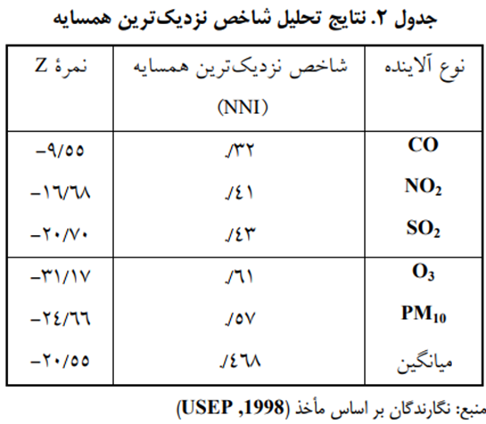

Slide 32
بنابراين، (پراكندگي انتشار) آلايندههاي جوي 5 گانه در كرمانشاه از الگوي خوشه‌ای پيروي می‌کند و نشان می‌دهد، مکان‌های خاصي با موقعيت جغرافيايي ثبت‌شده از طريـق GPS در سطح شهر محل تمركز بيشترين آلـودگي اسـت و از الگوي متمركز پيروي می‌کند (جدول 3.) در نقطة مقابل، بخش‌های ديگري از شهر ازنظر ميزان و مفهـوم آلـودگي، جزو محدوده‌های پـاك (مطـابق بـا جـدول) 4 محـسوب می‌شوند.

Slide 33
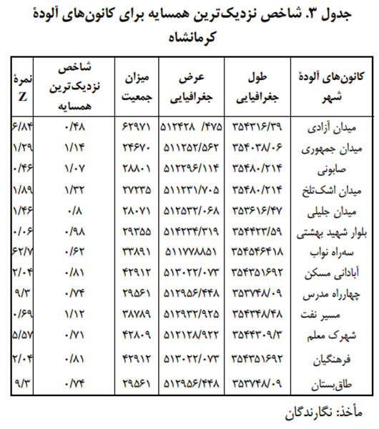

Slide 34
9. شاخص استاندارد آلودگی هوا PSI در کرمانشاه
تعيين استاندارد استفاده‌شده در زمينة كيفيت هوا با توجه به استانداردهاي مختلف در دنيا و شـرايط خـاص منطقـه در مشخص کردن مناطق آلوده بسيار تأثيرگذار است و از ميـان استانداردهاي رايج می‌توان به PSI 7و AQI اشاره کرد که هر کدام شرايط و ویژگی‌های خاص خود را دارند. در اين پـژوهش بـا اسـتفاده از روابـط محاسـبه PSI هـر آلاينـده محاسبه دش.

Slide 35
IP =(IHi_ILO)/(BPLO)*(CP_BPLO)+ILO
IP= شاخص آلاينده؛
IHi= میزان PSI مربوط به BPHi؛
ILo= میزان PSI مربوط به BPLO؛
BPHi = نقطة سقوط كه بزرگ‌تر يا مساوي CP؛
BPLO= نقطة سقوط كه كمتر يا مساوي CP؛
CP=ميزان گردشدة غلظت آلاينده.
براي نمونه رابطة محاسبة PSI بـراي آلاينـدة CO ذكـر می‌شود. گفتني است كه در رابطة زير P نشاندهنـدة ميـزان آلاينده است.
If(p>9) then PSI =11.1p*

Slide 36
Else If (P<15) then PSI=16.7* P-50.3
Eles If (P<30) then PSI= 6. 7*P+100
Eles PSI =10*P
End
پس از جمع‌آوری داده‌های ایستگاه‌های سطح شهر، اين داده‌ها در محيط Excel ذخيـره و بـا نوشـتن برنامه‌ای در محيط Basic Visual شاخص ميزان آلودگي هر آلاينـده در بــازة زمــاني تحقيــق (30) روزه تعيــين شــد. اطلاعــات جمع آوري شده از ایستگاه‌های سـنجش در سـطح شـهر و مشاهدات ميداني (62 نقطة نمونه گيـري شـده) وابـسته بـه مكان است. در مرحلة بعد موقعيت مكاني تمام نقـاط روي نقشة مكان مرجع و داده‌های توصيفي مرتبط بـه آن متـصل می‌شود. سپس با اتصال پايگاه دادة طراحی‌شده به اطلاعات گرافيكي، محـيط لازم بـراي انجـام تجزيـه و تحلیل‌های موردنظر فـراهم می‌شود.

Slide 37
بـا اسـتفاده از مـاژول Spatial Analysis نرم‌افزار GIS Arc توزيـع مكـاني هـر يـك از آلاینده‌ها با توجه به موقعيت جغرافيايي نقاط نمونه گرفتـه می‌شود و ایستگاه‌ها اندازه‌گیری و تعيين می‌شوند

Slide 38
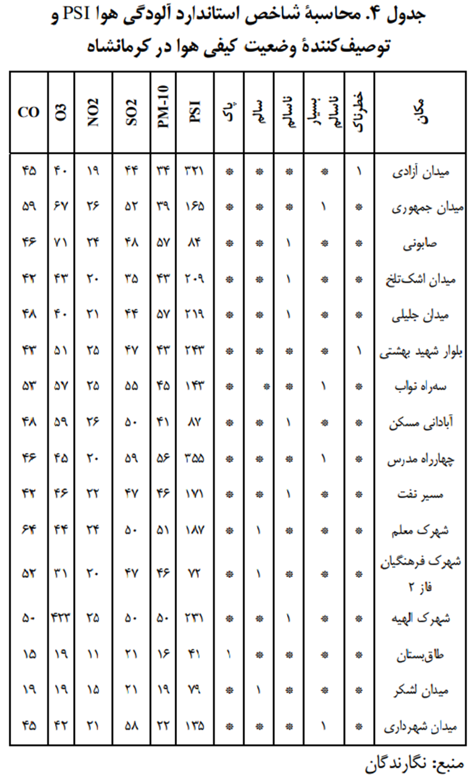

Slide 39
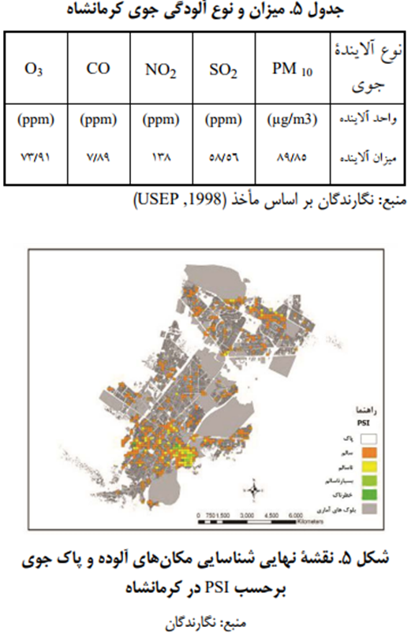

Slide 40
رشد سريع شهرنشيني در ايران به ويژه در کلان‌شهرها موجب مشكلات و ناهنجاری‌های زيستمحيطي و آلودگي هوا در شهرهاي بزرگ شده است. واضح است كه افـزايش نرخ رشد جمعيت در كلانشهر، تـراكم جمعيـت، ترافيـك شهري و مصرف بـي‌رويـة سـوخت و در نهايـت آلـودگي جوي را به همراه خواهد داشت. از سوي ديگـر، بـا توجـه به پتانسيل بالاي GPS براي جمع‌آوری و بـه هنگـام‌رسـاني داده‌های مكاني بـه صـورت لحظه‌ای و آنـي بـه ويـژه در ارتباط با ترافيك می‌توان، از اين روش فنّاوري براي انجـام سريع و هوشمندسازي مراحل به هنگام‌سازي و ايجاد پايگاه داده در زمين کانون‌های آلودگي و نوع آلاینده‌ها اسـتفاده كرد.

Slide 41
. با توجه به شكل 5 می‌توان نتيجه گرفت كـه بـه طـور كلي عمده‌تری لئن مس ة آلودگي هوا در كلانشـهر كرمانـشاه، آلايندههاي جوي متـصاعدشـده از مـصرف سوخت‌های غيراستاندارد مشتق شده از صنايع پتروشيمي و خودروهـاي فرسوده است. عمده‌ترین آلايندههاي جـوي متـصاعدشـده شامل منو اكسيد كـربن (CO) د، دي اكـسي (گـوگرد So2)، دي اكــسيد نيتــروژن (No2)، ازن (O3) و ذرات آئروســل معلق در هوا (PM10) است. توزيع و پراكنش آلاينـدههـاي جوي در موقعیت‌های جغرافيايي تابعي از شرايط مكـاني و زماني است.

Slide 42
به عبارت ديگر، می‌توان گفت كـه هـر پديـدة آلودگي جوي ازنظر غلظت و نوع آلاينده داراي مختصات مكاني و زماني خاص خود است. بنابراين، نشان دادن ميزان آلودگي جوي و نوع آلاينده روي نقشة رقمي شدة شـهرها به اين نتيجه منتهي می‌شود كـه نحـوة تمركـز و انتـشار از منابع (پراكنش) آلاینده‌ها در محدوده‌های خاص و بعضاً در مناطق پرترافيك از شهر گرايش دارد.

Slide 43
10. بحث و نتیجه‌گیری
سامانة اطلاعات جغرافيايي (GIS) از جمله ابزارهاي نـوين براي شناسايي و تحليل کانون‌های آلودگي جوي است كـه از طريق نرم‌افزارهای جانبي طراحی‌شده در محـيط سـامانة اطلاعات جغرافيايي فعال می‌شود و می‌توان بـا كمـك آن محدوده‌های بـا ميـزان آلـودگي بيـشتر را شناسـايي كـرد (مخدوم و درویش‌صفت، 1384.) یافته‌های پژوهش نـشان می‌دهند، پراكندگي (انتشار) آلاينـدههـاي جـوي 5 گانـه در كرمانشاه از الگوي خوشه‌ای پيروي می‌کند.

Slide 44
مركـز ميـانگين توزيع جغرافيايي نقاط وقوع آلودگي هـوا در كرمانـشاه بـر مركز شهر (سه‌راه نواب تا ميدان شهرداري) منطبـق اسـت. بيضي انحراف معيار آلودگي نيز در جهت بخش مركـزي و شمال غربی كرمانشاه كشيده شده است. در واقع مفهوم اين جهت كشيدگي بيضي انحـراف معيـار آلـودگي، حـاكي از آن است كه مناطق آلوده با نواحي بلوکه‌ای جمعيتي پرتراكم - كه بيشترين ترافيك را در ساعات شبانه روز دارند- منطبق‌اند. بـه منظور تشخيص توزيع تصادفي يـا خوشـه‌اي بـودن ميـزان انتشار آلايندههاي جوي در پژوهش حاضر از آزمون آماري شاخص نزدیک‌ترین همسايه نيز استفاده شده است.

Slide 45
همسايه در پراكندگي نقاط مربوط بـه ميزان آلودگي برابر با 34 0 /است. اين بدان معناست كه اين مقدار پراكنش ميزان آلودگي جوي بـا آلاينـدههـاي 5 گانـه (CO،PM10،O3،SO2 و NO2) كـــه ناشـــي از افـــزايش مصرف سوخت‌های فسيلي در نواحي پرترافيك شهري بـا بلوکه‌ای جميعتي پرتـراكم اسـت ازنظر آمـاري توزيـع خوشه‌ای دارد. گفتني است، مقدار ميـانگين Z ايـن آزمـون (بررسي ميزان آلودگي آلايندههاي جوي) كه برابر 55/20- است، دليلي بر صحت آزمون شاخص نزدیک‌ترین همسايه است. بنابراين، پراكندگي آلايندههاي جوي در كرمانـشاه از الگــوي خوشه‌ای پيــروي می‌کند و نــشان می‌دهد، محدوده‌های خاصي در سطح شهر محـل تمركـز بيـشترين آلودگي هواست و در نقطة مقابل، بخش‌های زيادي از شهر ازنظر ميزان آلودگي هوا و تراكم آلاينده‌هـاي جـوي جـزو محـسوب می‌شوند. محدوده‌های پاک8 محسوب می‌شوند. همچنین، برای شناسايي و تحليل ویژگی‌های آلاينـدههـاي 5 گانـه (CO، PM10،O3،SO2 و NO2) مانند ميـزان و جهـت انتـشار در كرمانشاه از روش تراكم كرنل كه از مناسب‌ترین روش‌ها براي به تصوير كشيدن داده‌های آماري پيوسته است استفاده شد.

Slide 46
11. نتایج
در ايـن پـژوهش ابتـدا، بـه تـشريح رونـد ايجـاد سيـستم اطلاعــات جغرافيــايي زمانمنــد بــراي مــديريت داده‌های زيستمحيطي حاصله از ایستگاه‌های اندازه‌گیری آلـودگي هوا در مناطق مختلف كرمانشاه نسبت بـه انجـام تجزيـه و تحلیل‌های داده‌های آماري مكان مرجع در بازه‌های زمـاني 30 روزه اقدام شـده اسـت. همچنـين، در كنـار اسـتفاده از توابع تحليلي سامانة سيستم اطلاعات جغرافيايي، همچـون همپوشاني لایه‌های اطلاعاتي بـه منظـور شناسـايي منـاطق آلوده به آلايندههاي ذكرشده با روش‌های آماري- گرافيكي در محيط نرم‌افزار GIS مدلسـازي می‌شود تـا به‌منزلة سيستم هشداردهنده به كار رود. مهم‌ترین دستاوردهاي اين پژوهش به شرح زير است:

Slide 47
1. با توجه به شكل 5 می‌توان نتيجه گرفت كه به طـور كلي عمده‌ترین مس ةلئ آلودگي هوا در كلانشـهر كرمانـشاه، آلايندههاي جوي متـصاعدشـده از مـصرف سوخت‌های غيراستاندارد مشتق شده از صنايع پتروشيمي و خودروهـاي فرسوده‌اند. اين آلايندههاي جوي متصاعدشـده شـامل منـو اكسيد كربن (CO) د، دي اكـسي (گـوگرد So2)، دي اكـسيد نيتروژن (No2)، ازن (O3) و ذرات آئروسـل معلـق در هـوا (PM10) هستند.
2. مطالعة نقشة 5 4 و جـدول تحقيـق نـشاندهنـدة آن است كه مناطق آلودة شهر با بلوکه‌ای جمعيتـي بـا تـراكم بالا كه بيشترين ترافيـك شـهري را در سـاعات شـبانه

Slide 48
روز دارند با کانون‌های پراكنش آلايندههاي جوي شناسایی‌شده روي نقشة كرمانشاه داراي الگوهای خوشه‌بندی مشابه و یکسان‌اند.
3. مطالعة 3 شكل بيضي انحراف معيار، ميزان آلـودگي و محدودة انتشار آلايندههاي كرمانشاه را نشان می‌دهد كـه داراي كشيدگي شمال به جنوب است و بيـشترين فراوانـي مکان‌های آلودگي هوا در نقاط نزديك به مركز شهر (سه‌راه نواب تا ميدان كاشاني) است.

Slide 49
4. از همپوشانی دادن نقـشة رقـومي شـدة بلوکه‌ای جمعيتي و نقشة غلظت و تراكم هـر يـك از آلاینده‌ها بـا اســتفاده از مــدل گرافيكــي تــراكم كرنــل، نقــشة نهــايي کانون‌های آلايندههاي هوا بـر حـسب شـاخص اسـتاندارد (PSI) در محيط نرم‌افزاری GIS به دست می‌آید كه در اين مکان‌ها يا کانون‌های آلودگي ميزان آلودگي به آلاينـدههـاي مختلف شناسايي دش. اين کانون‌ها به شرح زيرند:
الف (مهم‌ترین کانون‌های آلـودگي هـوا در كـلانشـهر كرمانشاه پس از انطباق نقشة آلاینده‌ها بر اساس مدل‌های گرافيكي در محـيط GIS در نـواحي شـهري ميـدان آزادي)300 > PSI (يا خطرناك، بلوار شهيد بهشتي از سه‌راه 22 بهمن تا ميدان سپاه، چهارراه مـدرس تـا ميـدان شـهرداري)300 > PSI (يا خطرناك، خيابان شهيد اشكتلخ تا انتهـاي خيابان جليلي و اطراف ميدان آزادگان منطبق است.

Slide 50
ب(افزون بر اين کانون‌های اصلي 2 كانون فرعـي نيـز در شهرك معلم و الهيه است كـه بـه علـت قرارگـرفتن در مسير باد غالب منطقه و مسدودبودن اين نـواحي از طريـق كوه طاقبستان در ضـلع شـمال شـهر، سـبب انتقال یافتن آلودگی‌ها، ساير آلايندههـاي جـوي شهرک‌های صـنعتي، کارگاه‌ها و کارخانه‌های منطقه می‌شود.
5. بر اساس نقـشة 5 پیکسل‌های نقـشة رقـومي شـدة مذكور، بر اساس PSI، براي مشخص کردن كيفيـت هـواي نواحي مختلف شهري كلانشهر كرمانشاه به ترتيـب رنـگ نارنجي (سالم)، زرد (ناسالم) و سبز (خطرناك) را به خـود اختصاص داده‌اند. شايان يـادآوري اسـت بيـشترين ميـزان آلاینده‌ها در مركـز كرمانـشاه مربـوط بـه PM10 و CO2 در نواحي خياباني چهارراه مدرس تا ميدان شهرداري و ميدان كاشاني است.

Slide 51
6. ارزيابي نتايج به دست آمده روي شكل 5 5 و جـدول نشان می‌دهد كه به طور متوسـط 88 7 /درصـد كـل هـواي كرمانشاه داراي غلظتي بين 15 تا 30 پـي پـي ام اسـت. دو منطقة واقع در مركز شهر، خيابان مدرس با 32/19 و ميدان شهرداري با 49/21 درصـد بيـشترين آلـودگي منـو اكـسيد كربن را داشتند. كمترين مقدار آلـودگي متعلـق بـه منـاطق طاقبستان (صفر درصد) و خیابان‌های لشكر و سراب قنبـر با 11 0 /درصد است.
همچنين، مطالعات صورت گرفته نشان می‌دهند كـه بـه منظور افزايش ايمني و كاهش آلاینده‌ها در اين کانون‌های آلودگي هوا، از منظر مديريت و برنامه‌ریزی زيستمحيطـي نياز به افزايش فضاهاي سبز و كاهش ميزان تراكم جمعيـت در نواحي شلوغ و پرترافيك شهري با بهره‌برداری از قطـار شهري در كلانشهر كرمانشاه به منظور كاهش آلودگي هـوا و كمك به حفظ محیط‌زیست شهري و سلامت شـهروندان ضروري به نظر می‌رسد.

Slide 52
پیشنهادها
از آنجا كه تعداد ایستگاه‌های كرمانشاه براي پايش مـنظم و دقيق آلاینده‌ها كافي بـه نظـر نمی‌رسد، بـراي تكميـل و بهینه‌سازی بانك اطلاعـات آلاینده‌هاي هـواي كرمانـشاه نكات زير پيشنهاد می‌شود:
- ايجاد شبکه‌های پايش آلاینده‌ها؛
- تشكيل بانك اطلاعات جامع آلاینده‌ها؛
- تــدوين اســتانداردهاي ملــي بــراي ســطوح مجــاز آلاینده‌ها روي کلان‌شهرها بـا توجـه بـه مـسائل اقليمـي و توپوگرافيكي منطقة مورد مطالعه؛
- مكانيابي مناطق آلوده به آلاینده‌ها روي ك لانشـهرها با توجـه بـه پارامترهـاي زيـستمحيطـي و اسـتانداردهاي بین‌المللی با استفاده از مدل‌های فـازي، شـبكة عـصبي و سامانة تصمیم‌گیری چندمعياره (MCDM)؛

